Slide 1
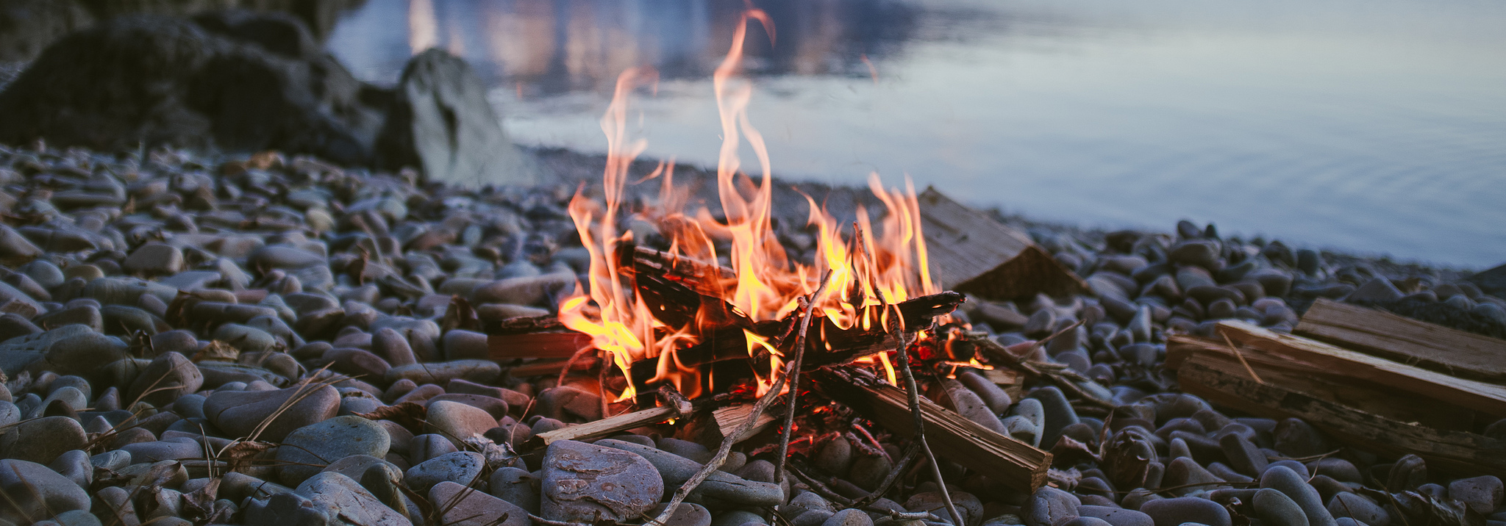
Типы костров и их назначение Правила разведения костра
Азбука туристско-бытовых навыков юного туриста

Slide 2
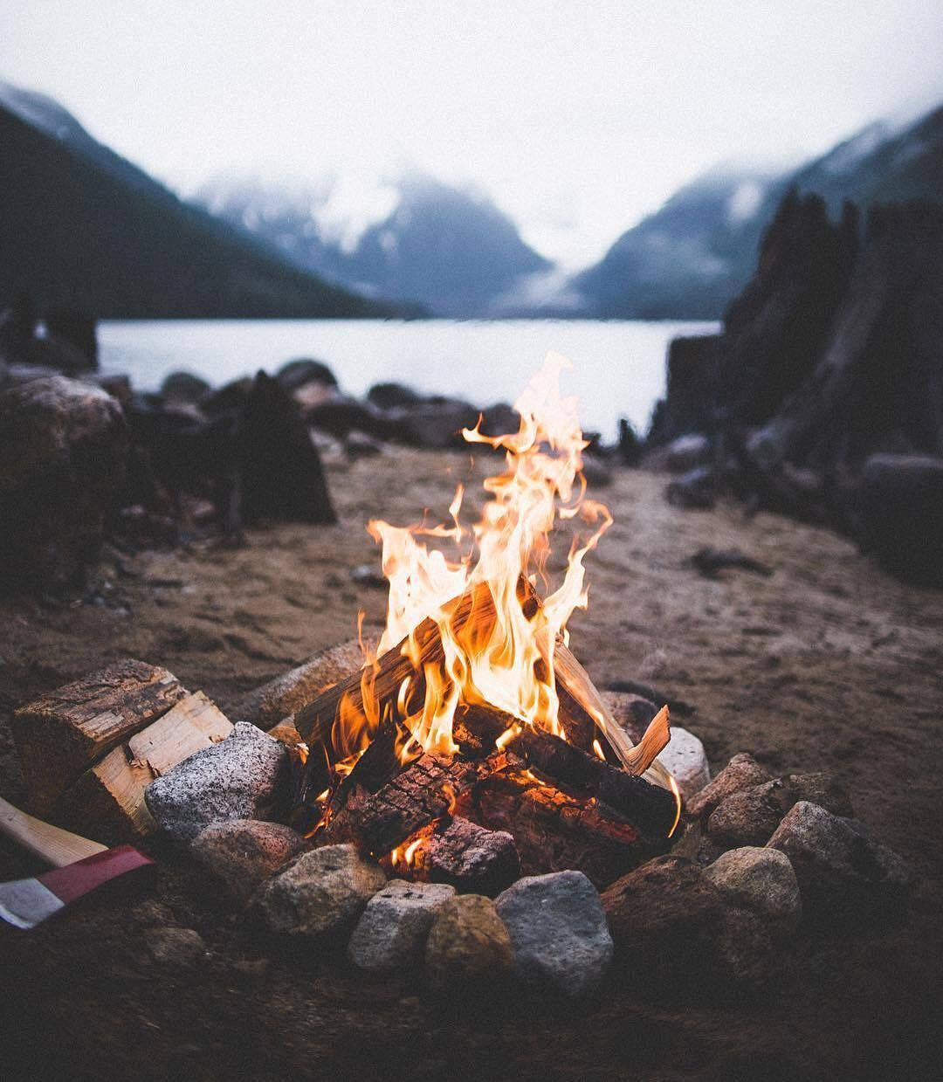
Что такое костёр?
Костёр – горящая или подготовленная для горения куча хвороста, дров и т.д.
Если разводить костёр на сухой траве или мхе, то его надо сгрести, а костровище окопать.
Если дело происходит зимой, то снег надо расчистить и уплотнить. Если идёт дождь – сделать настил, растянуть костровой тент.
Выбор места

Slide 3
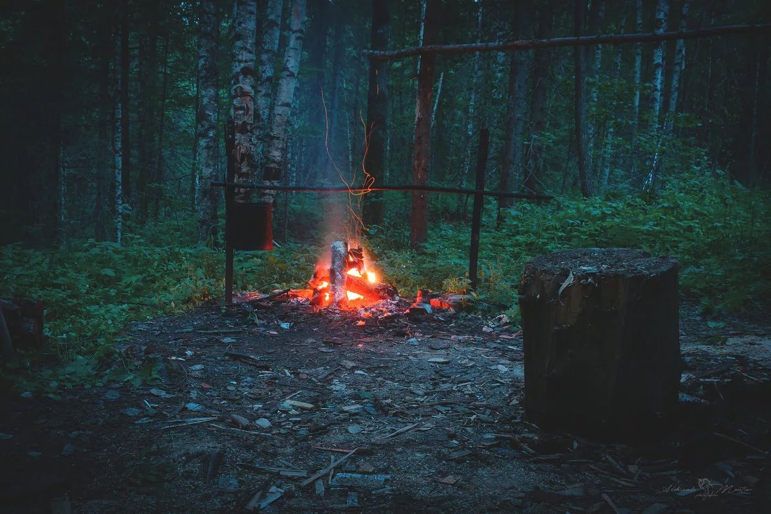
Выбор места
Растягивать костровой тросик надо так, чтобы минимальное расстояние от дерева до костра составляло 3 метра.
Если нет деревьев, то ставится рогатина. Она заготавливается из найденных веток. Сейчас можно найти много готовых приспособлений для костров.

Slide 4
Разведение костра
Разведение костра начинается с поджигания растопки. Поджигать удобнее всего обычными спичками!
Виды растопки: - Паутинка – мелкие сухие ветки ели, искать на живых ёлках, внизу. - Береста - Лучина - Оргстекло - Свечка и.т.д.
Наиболее популярный вариант – паутинка, её легко найти, не надо ничего предусматривать в городе и.т.д. Паутинка сворачивается в пучок и поджигается. Здесь главное угадать с плотностью свертка – свернешь слишком сильно не разгорится, т.к. не будет доступа кислорода, слишком слабо – ибо ветки не будут друг друга поджигать. Если в лесу мокро, то паутинка сначала подсушивается на 3-4 спичках.
С берестой все то же самое.
Лучина используется в случае затяжных дождей и делается из середины елового полена. Оно внутри сухое даже «в сезон дождей»
Оргстекло, свечки и прочие изыски применяются как правило в сложных погодных условиях. Их применение ничуть не снижает требования к качеству дров. На горящую свечку накладываем паутинку, потом палки покрупнее и.т.д. Растопки должно быть много.

Slide 5
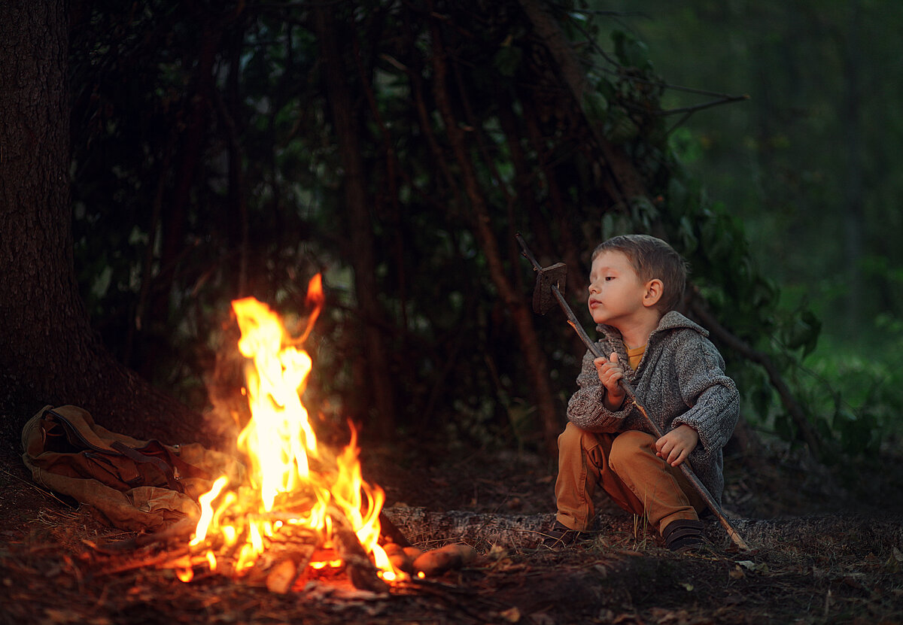
Разведение костра
Чтобы костёр горел долго, надо соблюдать несколько правил:
Поленья должны лежать так, чтобы они поджигали друг друга. В этом смысле разницы между горящими и не горящими поленьями нет.
Между поленьями должно быть некоторое расстояние, чтобы проходил воздух и, соответственно, поступал кислород.
Сырые дрова сушим, сложив их вокруг костра. Следим, чтобы они не загорелись.

Slide 6
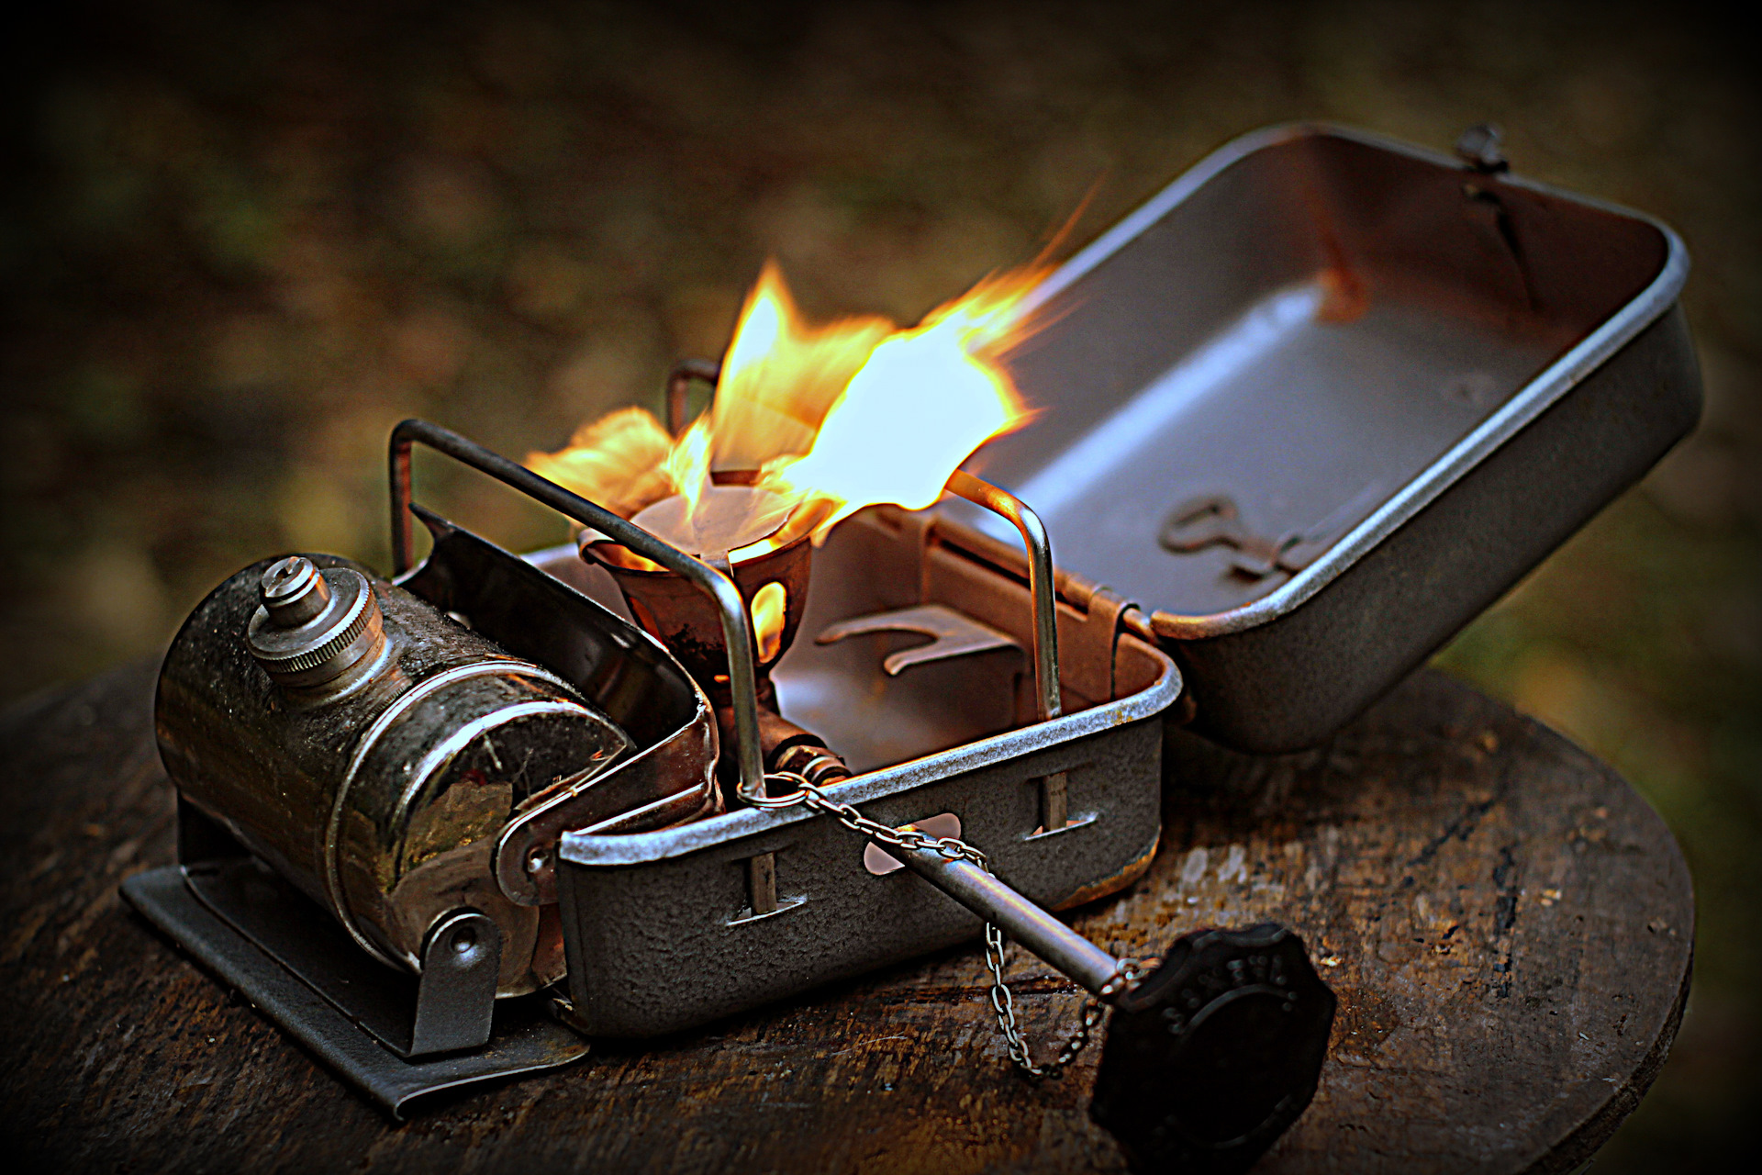
Источники тепла
Такие виды источников тепла, как примусы, походные газовые плиты и сухой спирт могут использоваться для приготовления пищи и кипячения воды.
Но с их с помощью нельзя сушить промокшую одежду, согреться и длительное время поддерживать тепло.
Для этого нужен костер. В зависимости от назначения, наличия топлива и времени.

Slide 7
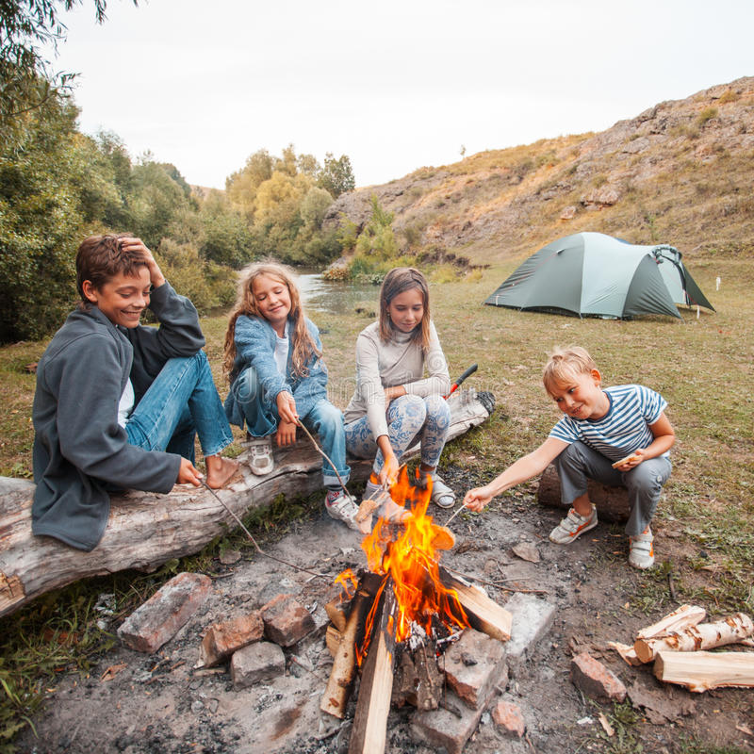
Типы костров
Жаровой - для приготовления пищи , обогрева и сушки вещей
Дымовой - для отпугивания комаров, мошкары и подачи сигнала
Пламенный - для приготовления пищи и освещения
Пирамида Шалаш Таежный
Траншея Ямка Звезда
Нодья Камин Рефлектор
Очаг Колодец Решетка
Полинезийский Ночной
Виды костров

Slide 8
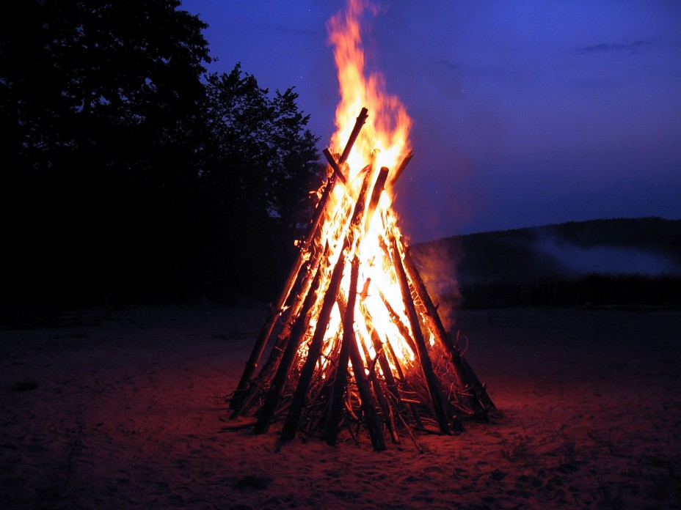
Костёр «Пирамида»/ «Шалаш»
Такой костёр дает большое пламя, пригоден для быстрого обогрева людей, просушки одежды, но быстро прогорает.

Slide 9
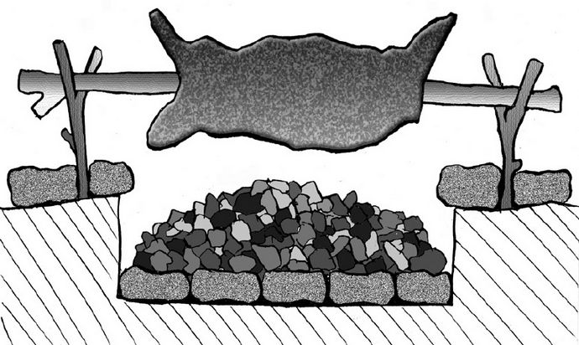
Костёр «Траншея»
Используется для приготовления пищи в ветреную погоду на открытой местности.
Чтобы оборудовать такой костер, надо вырыть в грунте канавку необходимой длины и ширины, позволяющей установить над ней походные котлы. Вырытая канавка должна располагаться по ветру и иметь широкий конусообразный скос с наветренной стороны. Оборудуя такой костер, не забывайте заботиться о снятом дерне.
Костер «Траншея» удобен тем, что не требует большого количества дров. В холодную погоду, оказавшись в лесу без спального мешка, с его помощью можно оборудовать место для отдыха. Для сохранения тепла после прогорания дров закройте яму деревянными чурбаками, тонким слоем земли и травой. Сверху нетрудно будет сделать удобную, теплую постель.

Slide 10
Костёр «Ямка»
Чтобы оборудовать костер такого типа, необходимо вырыть в грунте яму.
Для сохранения тепла дно ямы целесообразно выложить камнями.
На таком костре можно вскипятить воду, приготовить пищу, запечь в золе жаркое.

Slide 11
Костёр «Звезда»
Для разжигания такого костра понадобятся толстые сухие дрова.
Выложите их звездой или веером, как это показано на рисунке.
По мере прогорания дрова сдвигают к центру. Такой костер может очень долго гореть.

Slide 12
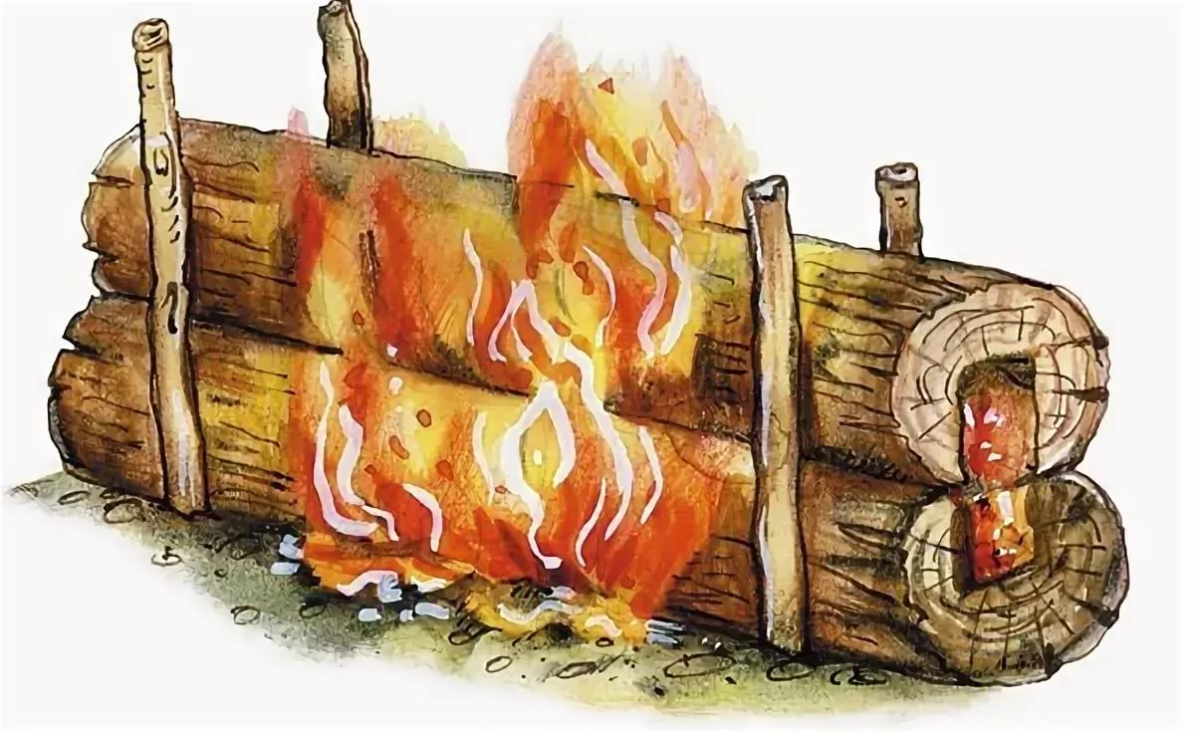
Костёр «Нодья»
Для оборудования этого типа костра нужно вбить в землю четыре колышка, между которыми уложить дрова в виде забора.
Костер поджигается снизу. Он может долго гореть, выделяя при этом много жара, если уложить вперемежку сухие и сырые дрова.
Такой костер очень удобен для сушки одежды.

Slide 13
Костёр «Рефлектор»
Этот костер представляет из себя смешанный вариант костров «Нодья» и «Очаг охотника».
Такой костер дает много тепла, возле него хорошо греться в зимнюю стужу.

Slide 14
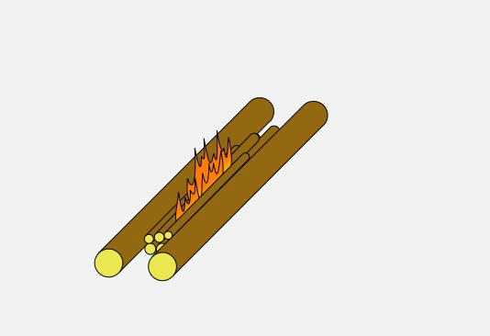
Костёр «Очаг охотника»
Костер разводится между двумя сухими бревнами, которые укладываются таким образом, чтобы на них можно было установить котел, сковороду или чайник.

Slide 15
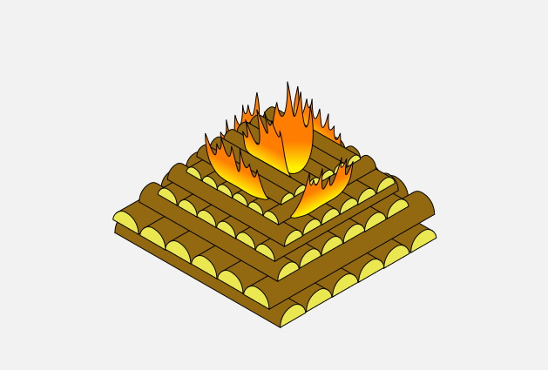
Костёр «Решётка»
В основании костра такого типа кладутся два толстых сухих бревна, на которые несколькими рядами в виде плотной решетки укладываются дрова все меньшего и меньшего диаметра.
Такой костер лучше всего подходит для совместных мероприятий с участием всего отряда.
Несколько измененный вариант «Решетки» может использоваться для приготовления пищи, обогрева людей, просушивания одежды, обуви и т. п. Такой костер можно разводить при наличии сухих и сырых дров. Прогорая, сухие дрова высушивают сырые, поэтому костер может гореть довольно долго. Костер из трех бревен оборудуется таким образом, что костер «Пирамида» служит как бы его начинкой.

Slide 16
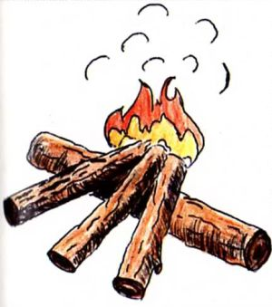
Костёр «Охотничий»
Из трех бревен на подкладке горит 6-8 часов без особого ухода (требуется лишь периодически продвигать вперед и сближать горящие концы бревен) и очень удобен для небольших односторонних заслонов.

Slide 17
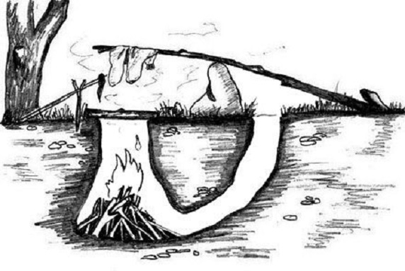
Норный костёр
В склоне плотной земляной насыпи выкопайте нору глубиной около 45 см. Сверху воткните палку так, чтобы она прошла в нору, и слегка подвигайте ею, чтобы проделать отверстие-дымоход. Осыпавшуюся землю удалите из норы.
Этот костер идеально подходит для копчения мяса и рыбы.
Разведите костер в норе. При сильном ветре отверстие ведущее в костровую камеру должно находиться с подветренной стороны

Slide 18
Костёр «Колодец»
Два полена кладут параллельно друг на друга, на некотором расстоянии , затем поперек них еще два.
Такая конструкция обеспечивает хороший доступ воздуха к огню и поленья равномерно будут гореть.
Такой костер хорош и в сырую погоду.

Slide 19
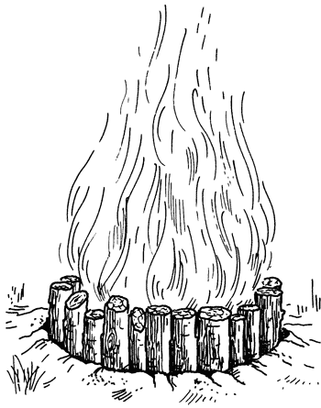
Костёр «Полинезийский»
Невидим и дает много углей и золы.
Для такого костра вырывают яму, обкладывают стенки ее камнями (или обмазывают глиной), а на дне разводят огонь. По возможности место для него следует выбирать под нависшей скалой или густой кроной дерева - в этом случае он будет незаметен не только с боков, но и сверху.
При отсутствии естественной маскировки такой костер легко прикрыть сверху ветками деревьев.
Костер не требует большого количества дров. Чтобы дрова в костре хорошо горели и не дымили, рядом надо вырыть другую яму с узким каналом к костру для доступа воздуха.

Slide 20
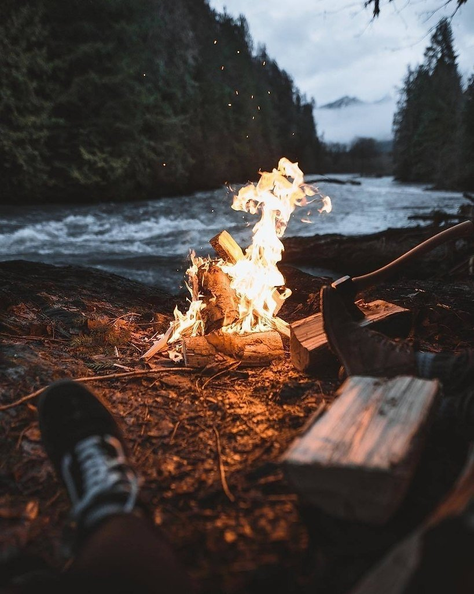
Костры для обогрева
Костер, разведенный под открытым небом, согревает лишь обращенные к нему поверхности.
Отражающая стенка не только отражает тепло, но и заставляет дым подниматься вверх.
С помощью такой стенки улучшается обогрев укрытия, построенного для ночевки.

Slide 21
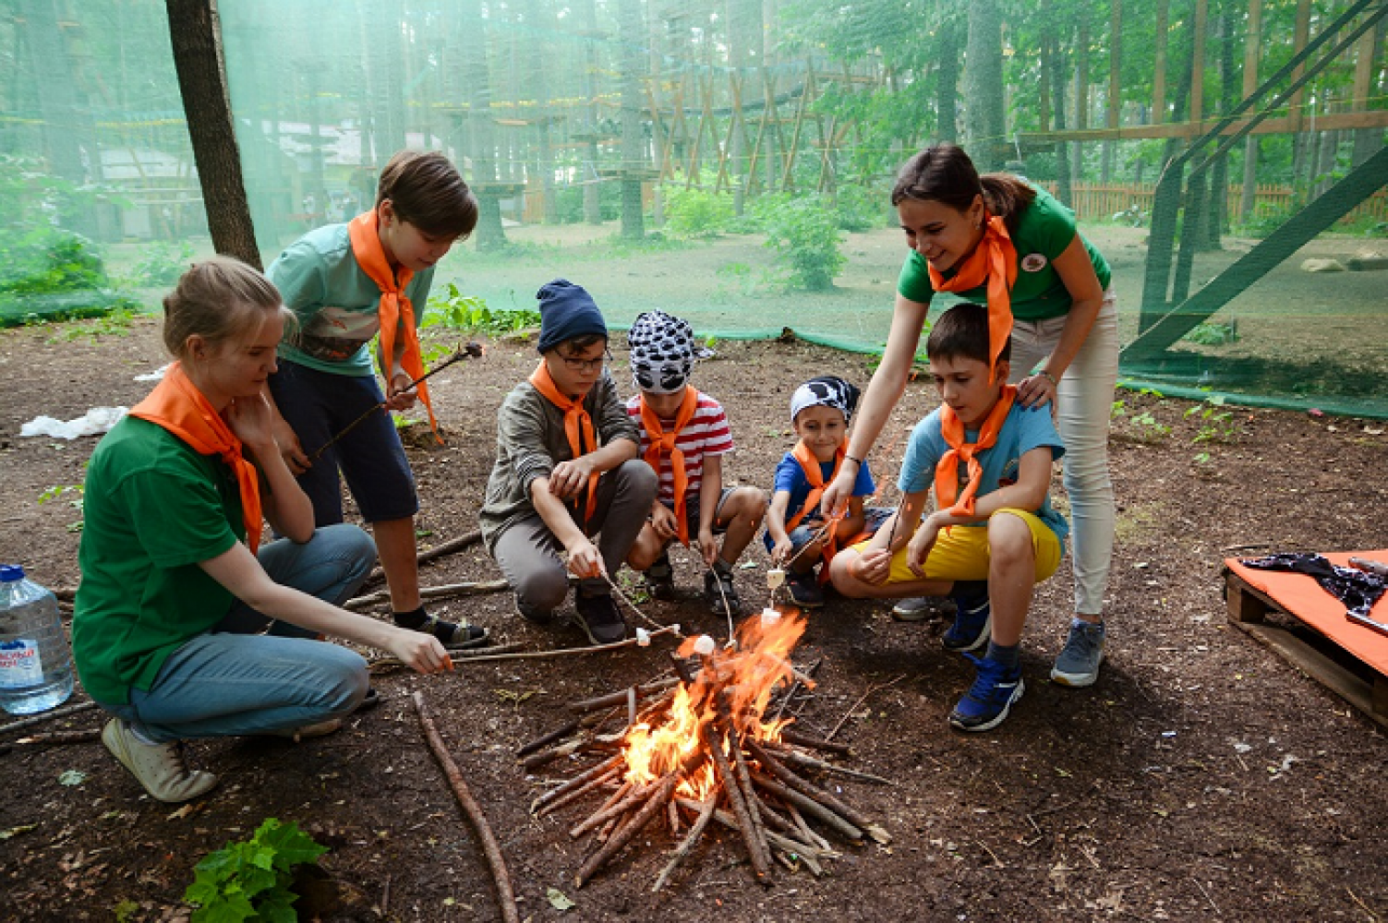
Разведение костра
Разведите костер рядом с большим валуном.
Расположитесь между камнем и костром так, чтобы камень, отражая тепло, согревал вам спину.
В дополнение к этому сделайте с другой стороны костра стенку-отражатель.
Если поблизости нет камня, который отражал бы тепло, поставьте за спиной вторую стенку-отражатель. Или сделайте заслон.

Slide 22
Рекомендации по разведению костра
Костер должен давать много тепла и мало дыма.
Маленький костер легче разводить и поддерживать, чем большой. Несколько малых костров, расположенных по кругу, в холодную погоду дадут больше тепла, чем один большой.
Для обогрева костер делают побольше, для приготовления пищи - поменьше.
Не кладите в костер свежую хвою: она дает густой дым и очень мало тепла. А сухая хвоя дает много искр, которые могут поджечь близко лежащие вещи и даже деревья.
Поддержание огня требует меньшей затраты сил, чем добывание нового.
Довольно часто на ночь костер приходится гасить. В этом случае засыпайте угли золой. Утром они будут еще тлеть, и вы легко раздуете огонь.
Покидая место стоянки, необходимо самым тщательным образом погасить костер (даже если от него остались одни тлеющие угли). Главной причиной лесных пожаров являются плохо погашенные костры. Пожар может догнать и погубить вас; пожар укажет ваше местонахождение преследователям.

Slide 23
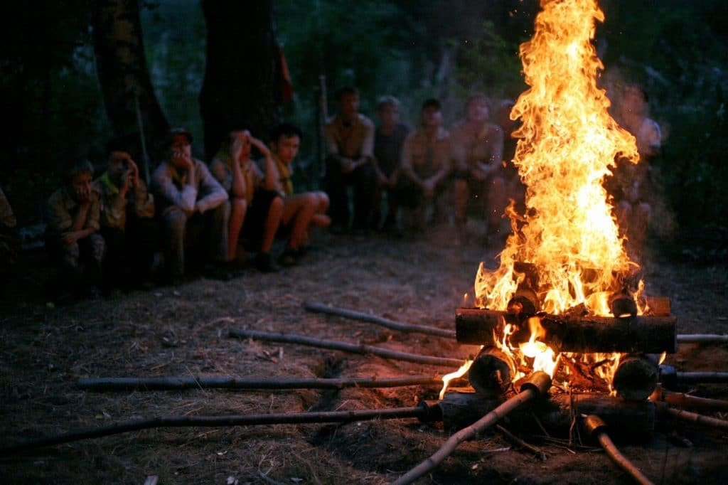
Домашнее задание:
1. Ответить на вопросы: 1). Что такое костёр? 2). Как выбрать место для костра? 3). Как разводить костёр?
2. Учить: типы и виды костра
3. Схематично изобразить виды костров (рисунки) и подписать

